Slide 1
Re:Invent
조현정

Slide 2

DAY0
전야에서 발표한 서비스
AWS RoboMaker – 지능 로봇 앱 개발, 테스트 배포 및 관리 서비스
AWS DataSync – 자동 데이터 전송 및 가속 서비스
AWS Transfer for SFTP
Amazon S3를 위한 지능형 클래스
AWS Snowball Edge
AWS Amplify
출시 예정 서비스
Amazon S3 Batch Operations
EFS Infrequent Access
이랬다는데, 못가봄...

Slide 3
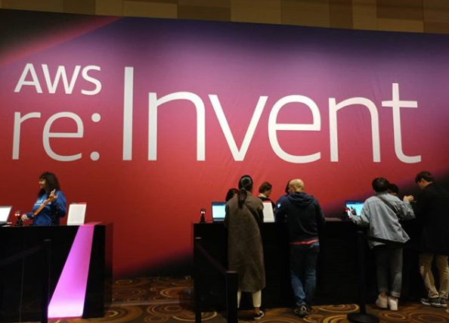
Registration
호텔 체크인 이후 Aria 호텔로 이동하여
Re:Invent 출입 카드 발급
긴장 한 가득.. 각자 방으로 고고
사전 공부 …

Slide 4

DAY1 - Monday
Re:Invent 첫날 발표한 신규 서비스
AWS Global Accelerator - AWS 글로벌 네트워크를 사용하여 사용자의 인터넷 트래픽을 각 AWS 리전에서 실행중인 애플리케이션으로 바로 연결
Transit Gateway - 단일 게이트웨이를 사용하여 수천 개의 VPC (Virtual Private Cloud) 및 온-프레미스 네트워크를 연결할 수 있는 서비스
EC1 A1 인스턴스 - AWS에서 설계한 ARM 기반 64비트 Graviton 프로세서로 구동되는 최초의 EC2 인스턴스
Firecracker - 서버리스 운영 모델을 기반으로 안전한 멀티 테넌트 컨테이너 서비스를 만들고 관리하기위한 목적으로 만들어진 오픈 소스 가상화 기술

Slide 5
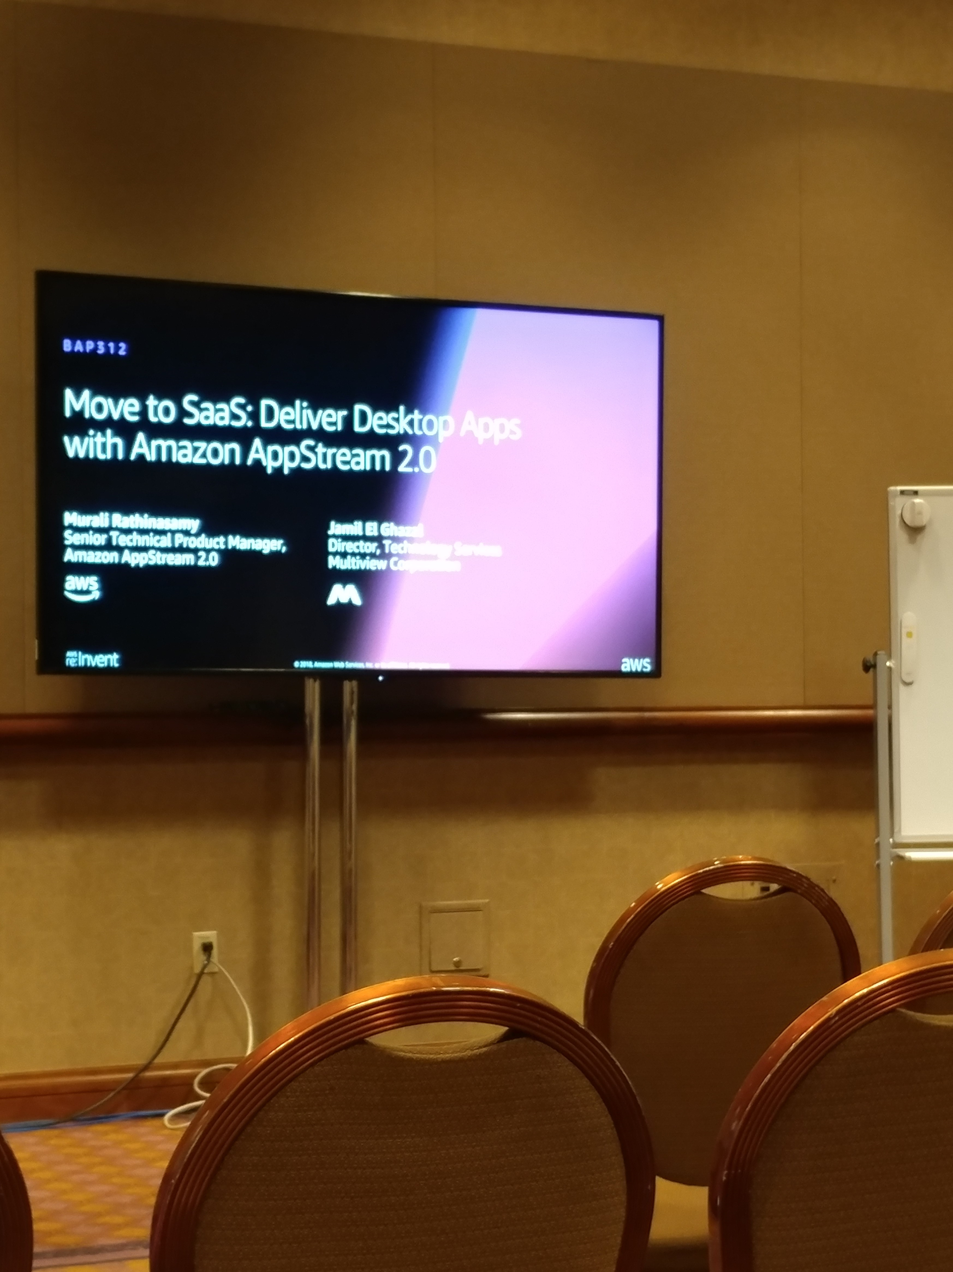
Move to SaaS: Deliver Desktop Apps with Amazon AppStream 2.0
Chalk Talk 이라 참석하는 사람들이 적어서 너무 좋았고,
첫 세션이라서 어떤 식으로 진행할지 궁금했는데, 발표자가 더 긴장한 듯.
Chalk Talk 이라 그런지 질문을 많이 할 기회가 있었고,
유일한 여성 엔지니어로서 질문도 던져봄. ㅋㅋ
요약:
Amazon AppStream 2.0은 완전관리형 애플리케이션 스트리밍 서비스
AppStream 2.0을 통해 중앙에서 데스크톱 애플리케이션을 관리하고 모든 컴퓨터의 브라우저로 안전하게 제공
윈도우 프로그램을 직접 설치하지 않고, 브라우저를 통해 접속 가능하도록 한 서비스.
파트너사 중 Multiview 라는 회사에서 제품을 소개
Multiview provides powerful, easy-to-use financial applications to enterprises of any size for accounting and financial planning.
Using Amazon AppStream 2.0, Multiview developed a robust software-as-a-service (SaaS) offering for their customers.
AppStream 2.0 enabled Multiview to pivot their business to a cloud-first model without rewriting their application for the web.

Slide 6
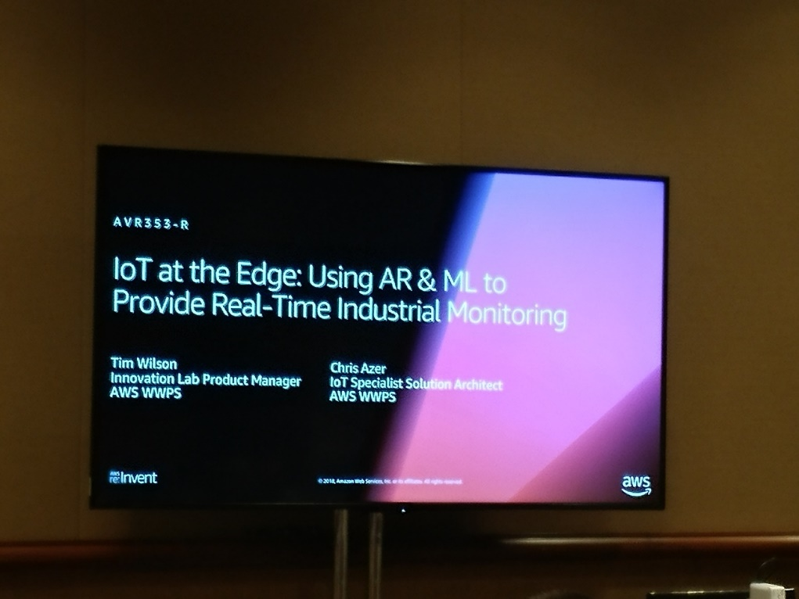
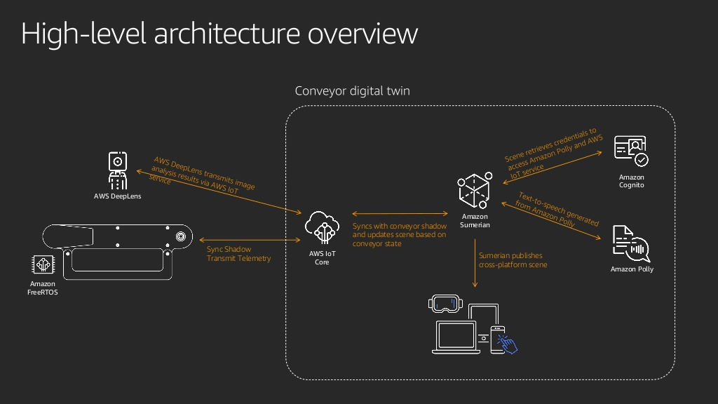
IoT at the Edge : Using AR & ML to Provide Real-Time Industrial Monitoring
원본 슬라이드 공유
Chalk Talk 이라고 너무 준비없이 발표 한다는 인상이 있음.
Conveyor Belt 데모를 하는데 데모가 매끄럽지도 않아서 좀 실망.
30분간 데모 하나 보여주고 30분간 토론

Slide 7
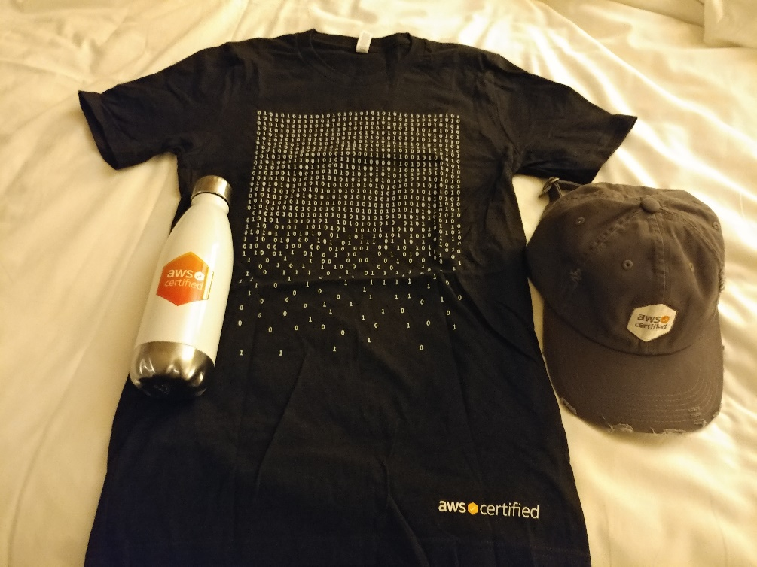
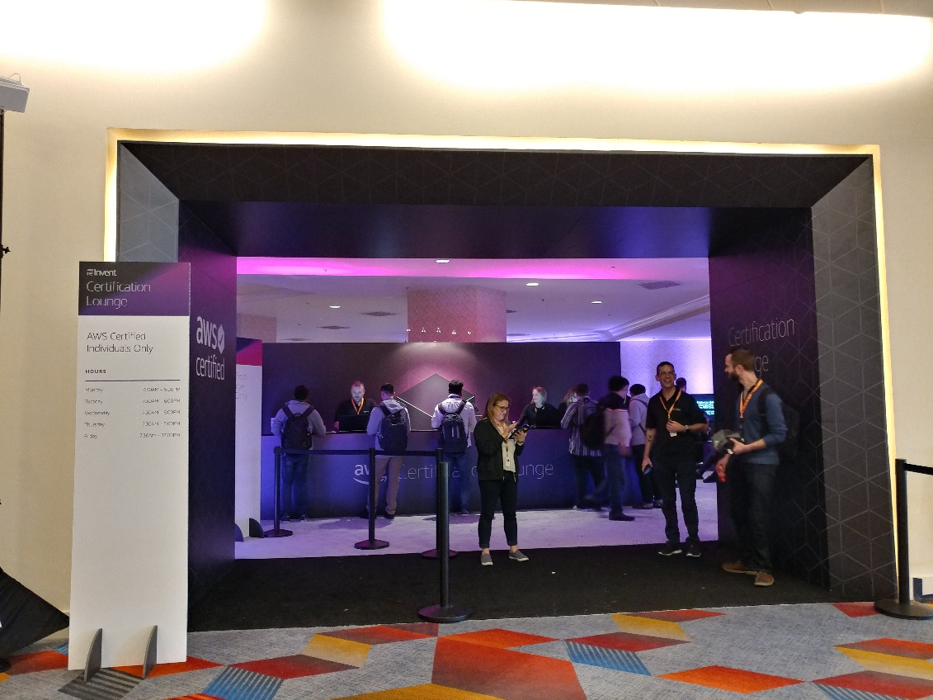
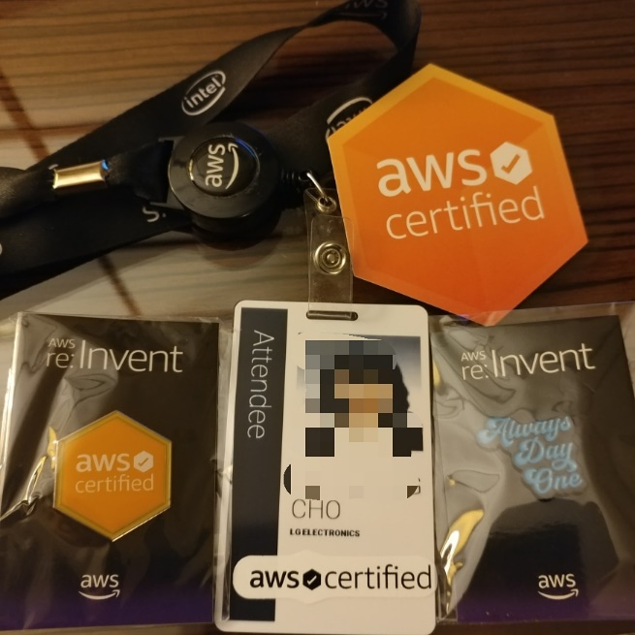
AWS Certification Lounge
AWS 자격증이 있는 사람만 출입 가능한 곳인데, 여기 들어가면 먹을 게 많을 줄 알았지만 대실망!!
대신 편한 쇼파와 컴퓨터하기 좋은 환경 + 선물 (티셔츠,물통,모자)
저 개발자 티셔츠에 0101010 이게 너무 징그럽..
물통은 나름 퀄리티는 있는 듯하고, 모자는 사람들이 왜 쓰던거 주냐고..그만큼 낡아보이는 스타일…

Slide 8
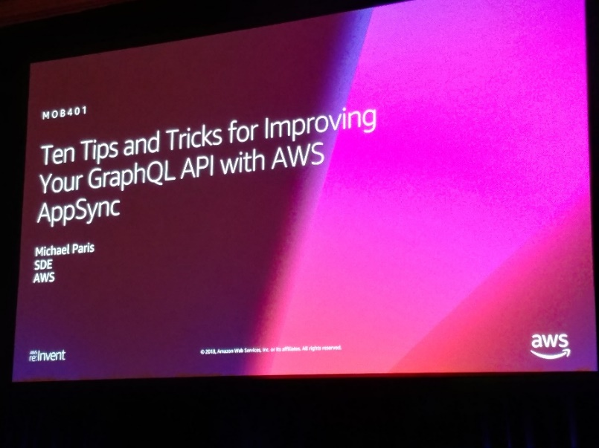
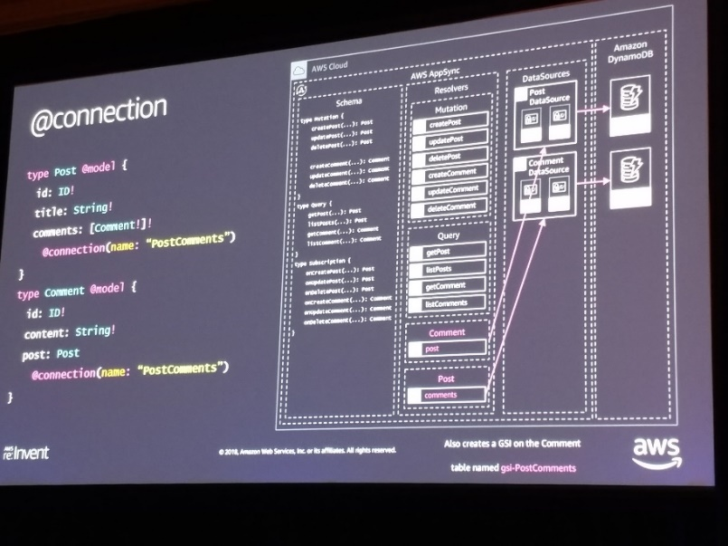
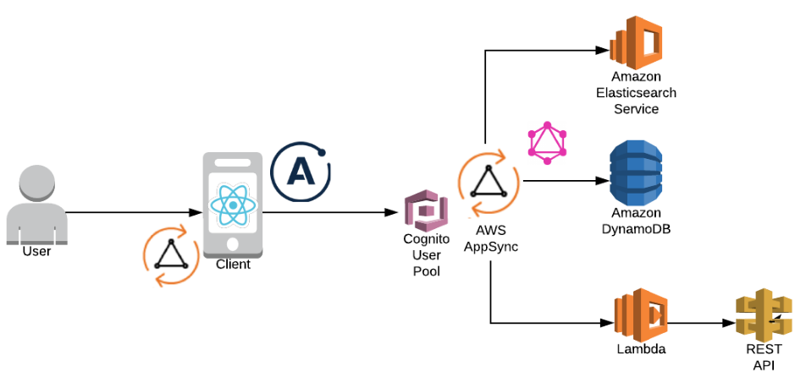
Ten Tips and Tricks for Improving Your GraphQL API with AWS AppSync
원본 슬라이드 공유
Should I use a single Lambda function?
A single function – 람다 warm up 에 득이 있고, resolver를 관리하기 편함
Many functions – 분리, resolver를 별도로 관리
10가지 팁이라고 제목은 되어 있지만, 여러가지 best practice를 공유하는 세션.
주요 관심사는 람다 하나로 DynamoDB 쿼리를 할때 장단점이 있고, Appsync가 없어도 Serverless 로 이미 가능함
실제로 해서 경험을 해봐야 할 듯.
B2B Home IoT core에 적용을 재미로 한번 해볼 생각…
https://serverless.com/blog/make-serverless-graphql-api-using-lambda-dynamodb/

Slide 9
DAY2 - Tuesday

Slide 10
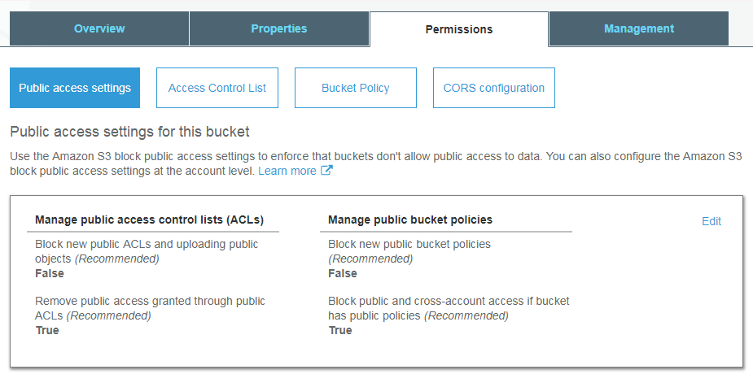
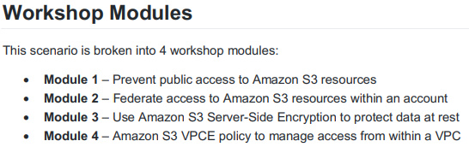
Amazon S3 Security Settings & Controls
원본 슬라이드 공유
Workshop 2시간 15분소요
LG 노트북으로 S3로 파일 업로드가 안되서 워크샵을 거의 못함
새로운 기능 중에,
ACL 과 Policy를 옵션으로 쉽게 설정하는 화면이 추가됨.
Public access 를 제어하는 용도

Slide 11
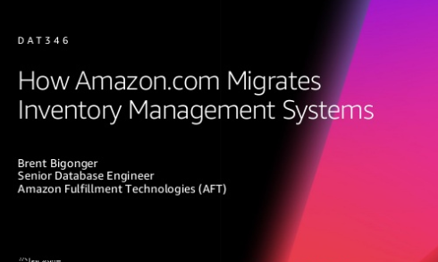
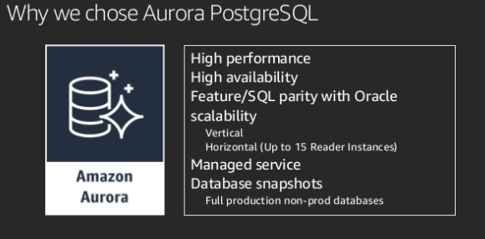
How Amazon.com Migrates Inventory Management Systems
원본 슬라이드 공유
Chalk Talk
대부분의 내용은 Oracle에서 Aurora PostgreSQL로 옮긴 과정을 설명
PostgreSQL 을 선택한 이유를 많이 물어봄. 이유는 가장 오라클과 유사함.

Slide 12
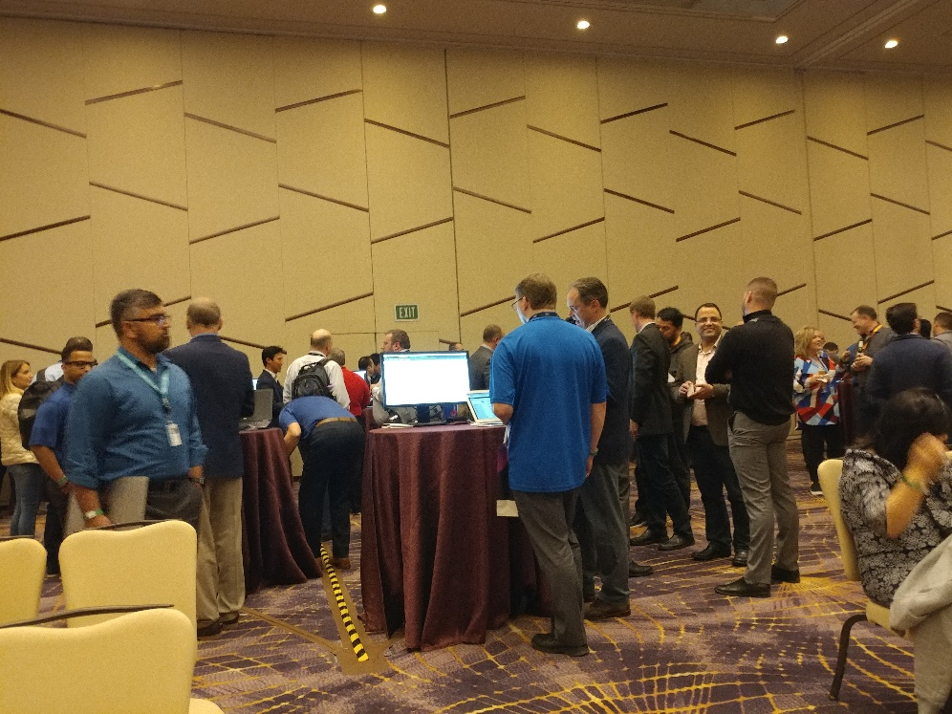
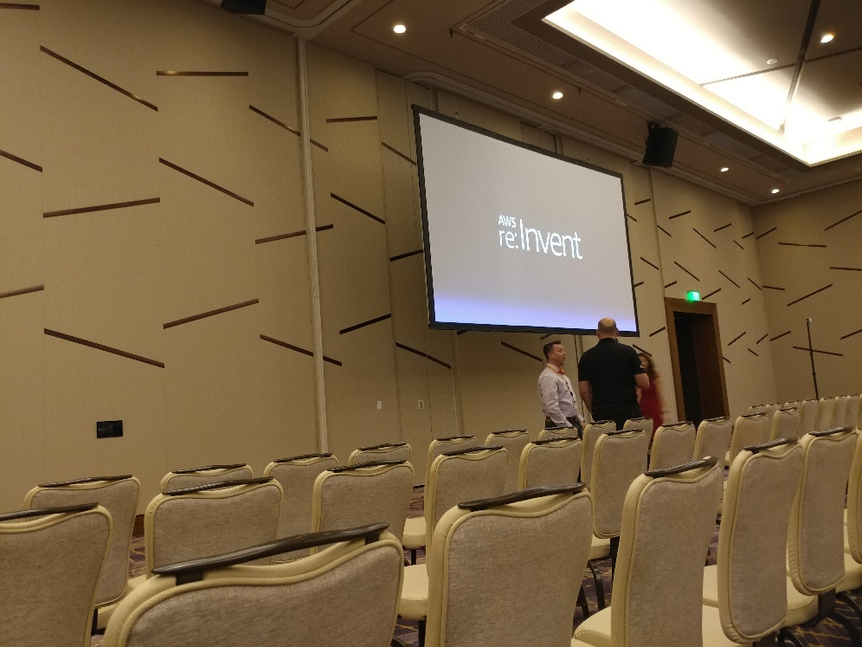
Amazon Connect
AWS에서 invite를 하고 등록을 해야 참석 가능한 “고객 감사 행사”라고 해서 저녁이라도 줄까 했지만,
와인 및 주류만 제공

Slide 13
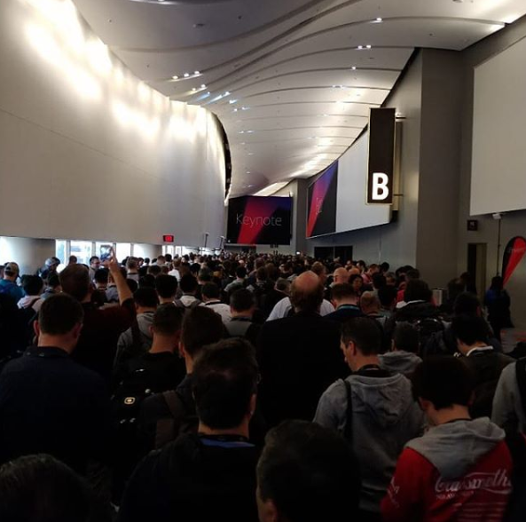
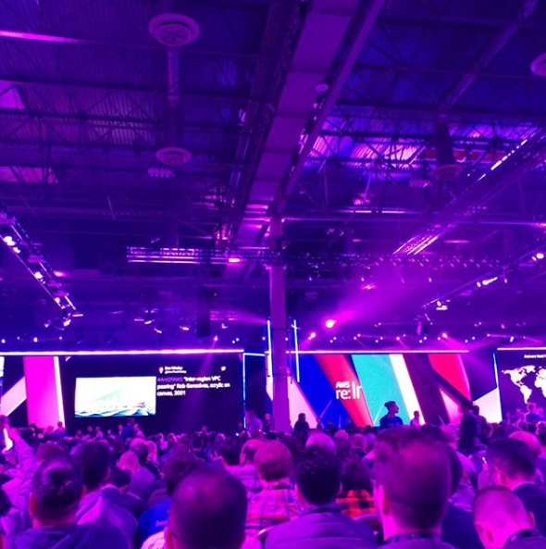
DAY3 - Wednesday

Slide 14
Keynote – 유용해 보이는 서비스
Amazon DynamoDB On-Demand – Throuput 예상되지 않는 케이스가 많으므로 유용할 듯
Amazon Timestream - Amazon Timestream is a fast, scalable, fully managed time series database service for IoT and operational applications that makes it easy to store and analyze trillions of events per day at 1/10th the cost of relational databases.
S3 3가지 기능
- Amazon S3 Intelligent Tiering for automatic cost optimization
- Amazon S3 Object Lock to prevent object version deletion for a customer-defined retention period
- Amazon S3 Batch Operations for object management

Slide 15
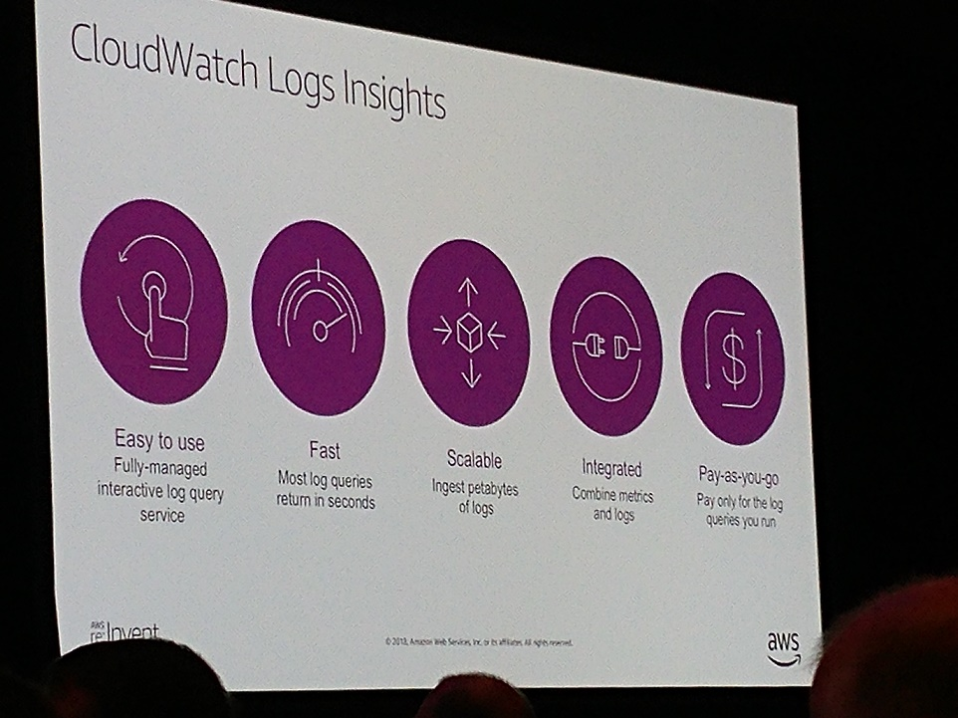
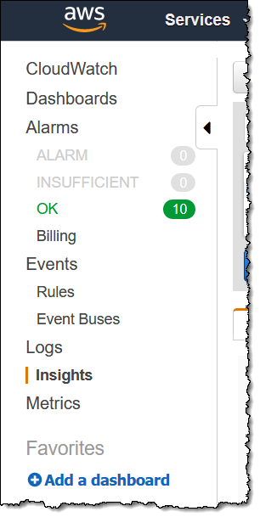
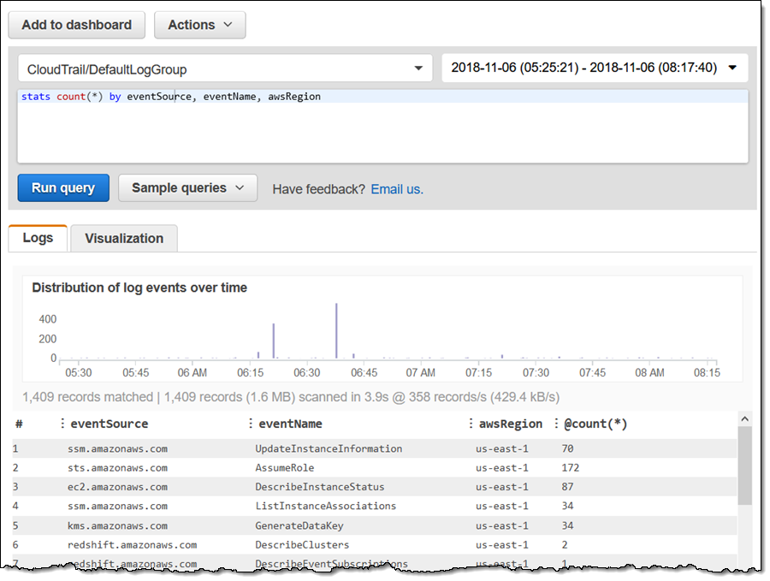
[New] Introduction to Amazon CloudWatch Logs Insights
CloudWatch Logs Insights enables you to interactively search and analyze your log data in Amazon CloudWatch Logs.
The query language supports six types of commands:
fields – Retrieves one or more log fields. It can also make use of functions such as abs, sqrt, strlen, trim, and more.
filter – Retrieves log fields based on one or more conditions built from Boolean operators, comparison operators, and regular expressions.
stats – Calculates aggregate statistics such as sum, avg, count, min, max, and percentile for a log field, across a given time interval (specified using the optional by modifier).
sort – Sorts logs events in ascending or descending order.
limit – Limits the number of log events returned by a query.
parse – Extracts data from a log field, creating one or more ephemeral fields that can be further processed by the query.

Slide 16
DAY4 - Thursday
Keynote
IoT sitewise 외 3가지

